Slide 1
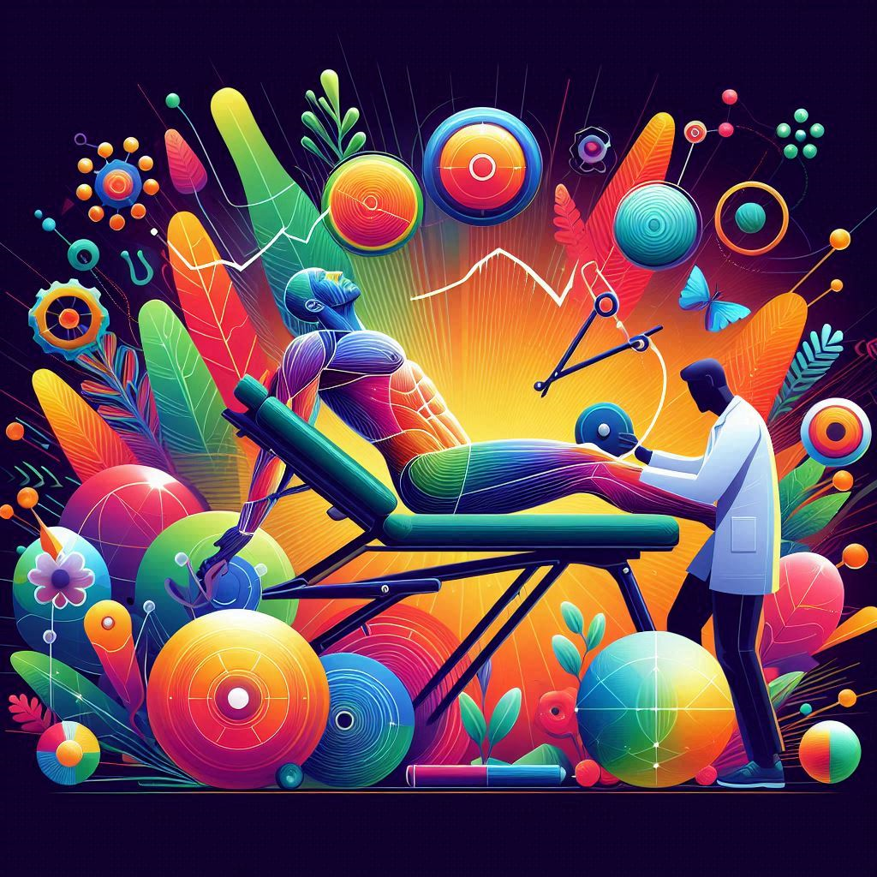
RESCONSTRUINDO VIDAS PELO MOVIMENTO
A arte da recuperação
Vitória Serra

Slide 2
01
01
A IMPORTÂNCIA DA FISIOTERAPIA NA REABILITAÇÃO

Slide 3
A fisioterapia é uma profissão que transforma vidas, especialmente na reabilitação de pessoas que enfrentaram lesões, cirurgias ou limitações físicas. O fisioterapeuta tem o papel crucial de ajudar o corpo a se recuperar, aliviando dores, restaurando movimentos e devolvendo autonomia ao paciente. Mais do que tratar sintomas, esse profissional trabalha para corrigir a causa do problema, promovendo uma recuperação completa e duradoura.
Na prática, reabilitação utiliza uma combinação de técnicas específicas, como exercícios terapêuticos, terapias manuais e equipamentos tecnológicos. Exercícios ajudam a fortalecer os músculos e recuperar a mobilidade,

Slide 4
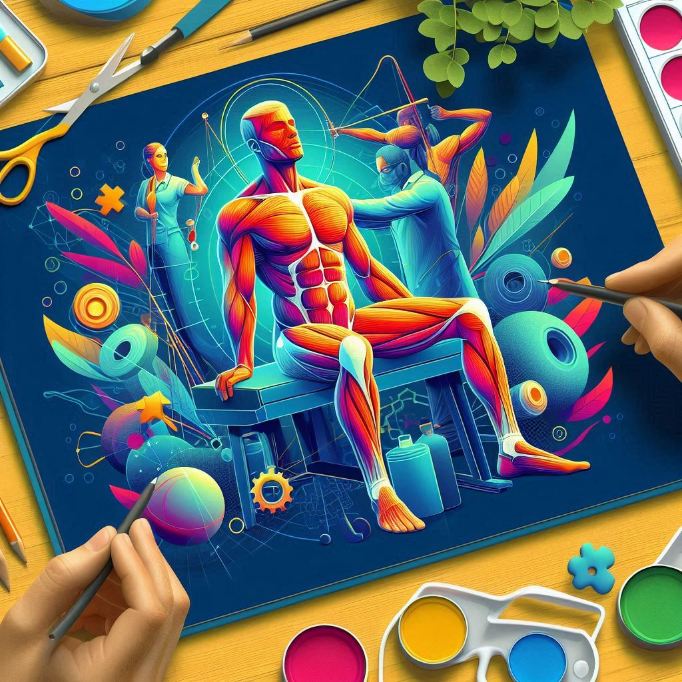
enquanto ferramentas como ultrassom e laser aceleram a cicatrização e reduzem inflamações. Além disso, a fisioterapia ensina o paciente a evitar novas lesões, corrigindo posturas e padrões do movimento.

Slide 5
02
02
FISIOTERAPIA PREVENTIVA: EVITANDO LESÔES

Slide 6
J Uma das principais ferramentas da fisioterapia preventiva são os exercícios personalizados, que fortalecem grupos musculares específicos e melhoram a flexibilidade. Além disso, orientações sobre posturas corretas para atividades diárias, como sentar levantar ou carregar objetos, ajudam a reduzir a sobrecarga em articulações e músculos. Esses cuidados também são importantes para quem realiza movimentos repetitivos no trabalho ou pratica de esporte intensos.

Slide 7
03
03
TECNOLOGIA E INOVAÇÔES NA FISIOTERAPIA

Slide 8
A tecnologia tem revolucionado a fisioterapia, trazendo inovações que tornam os tratamentos mais eficientes e personalizados. Equipamentos como ultrassom terapêutico, laser e eletroterapia são amplamente utilizados para reduzir dores, acelerar a recuperação dos tecidos. Essa ferramentas permitem resultados mais rápidos e precisos, otimizando o processo de reabilitação.
Além dos equipamentos tradicionais, avanços como aplicativos e dispositivos portáteis têm permitido que pacientes realizem parte da reabilitação em casa, sob supervisão remota de fisioterapeutas. Esses recursos são ideais para acompanhar o progresso do tratamento, garantindo

Slide 9

Continuidade e eficácia mesmo fora das clínicas. Outras tecnologias como a realidade virtual, estão sendo usadas para criar exercícios interativos e motivadores.

Slide 10
Agradecimentos

Slide 11
A VOCÊ, que dedicou seu tempo pra ler este ebook, meu mais sincero OBRIGADO. Este material foi feito com o propósito de informar e inspirar, e saber que chegou até você é motivo de grande satisfação.
Espero que este conteúdo contribua para o seu aprendizado e seja útil em sua jornada. Obrigado por fazer parte deste projeto!
Vitória Serra,

